Slide 1

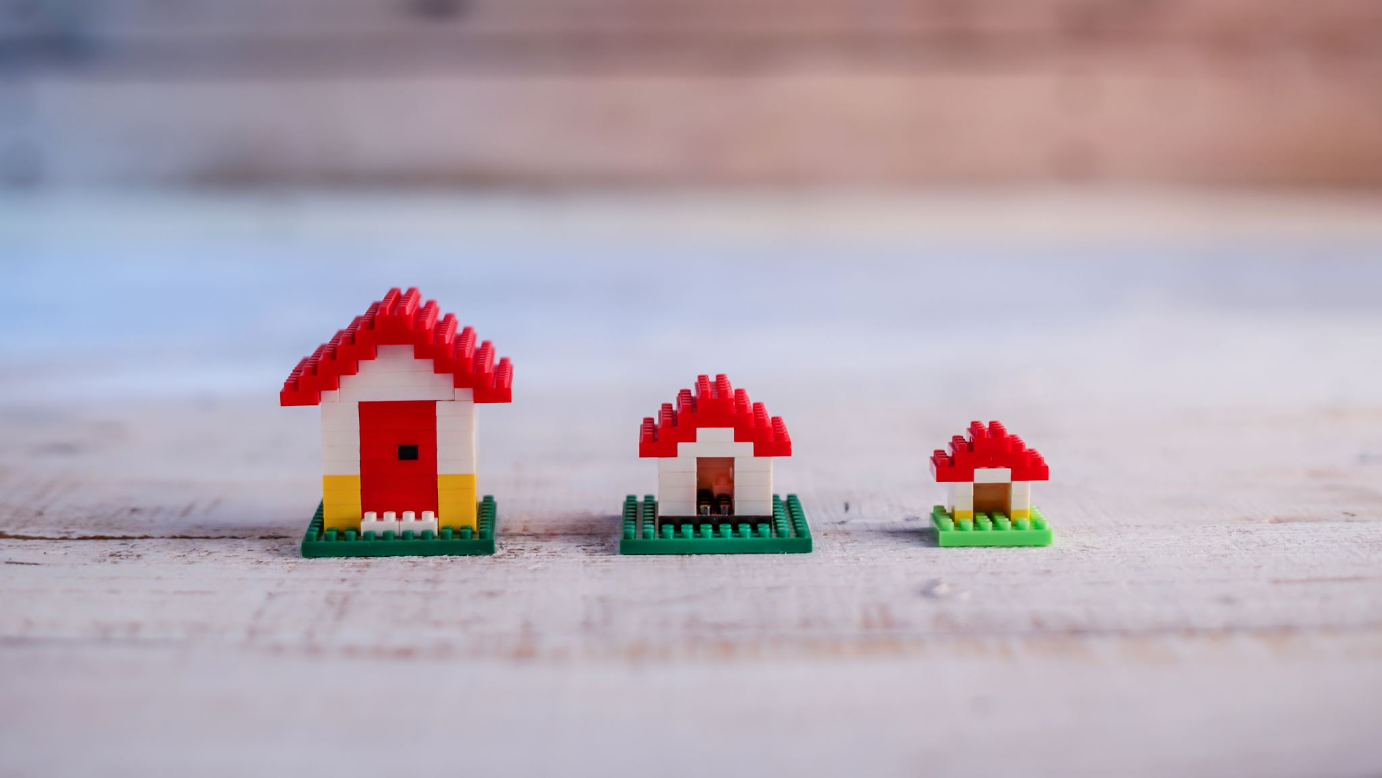
CONSTRUYENDO ANIMALES INVERTEBRADOS
1º ESO A

Slide 2
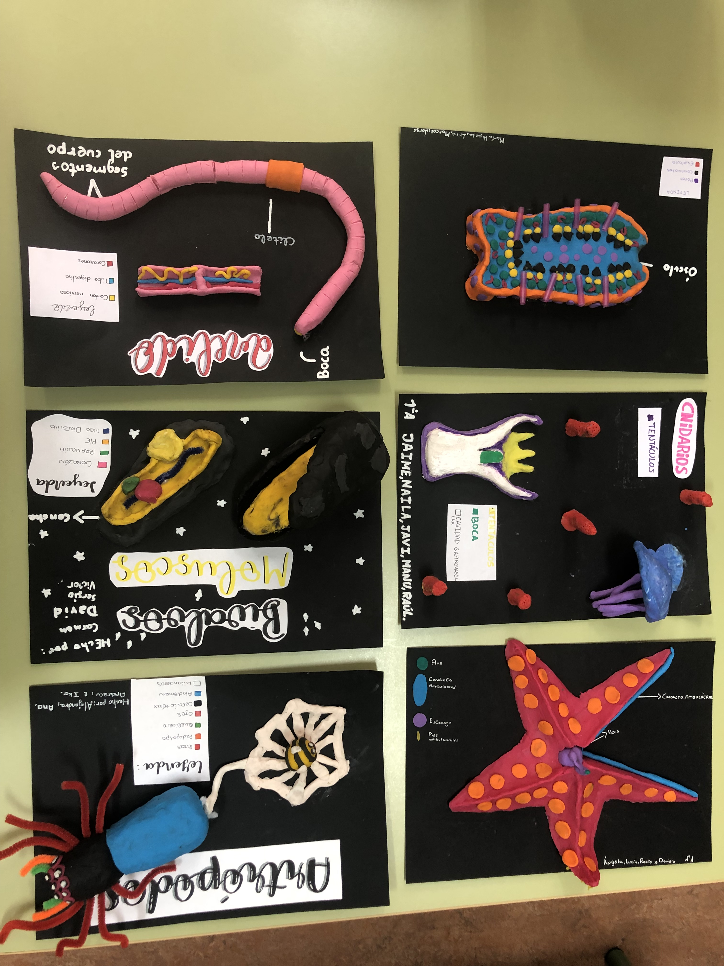
1º ESO A

Slide 3
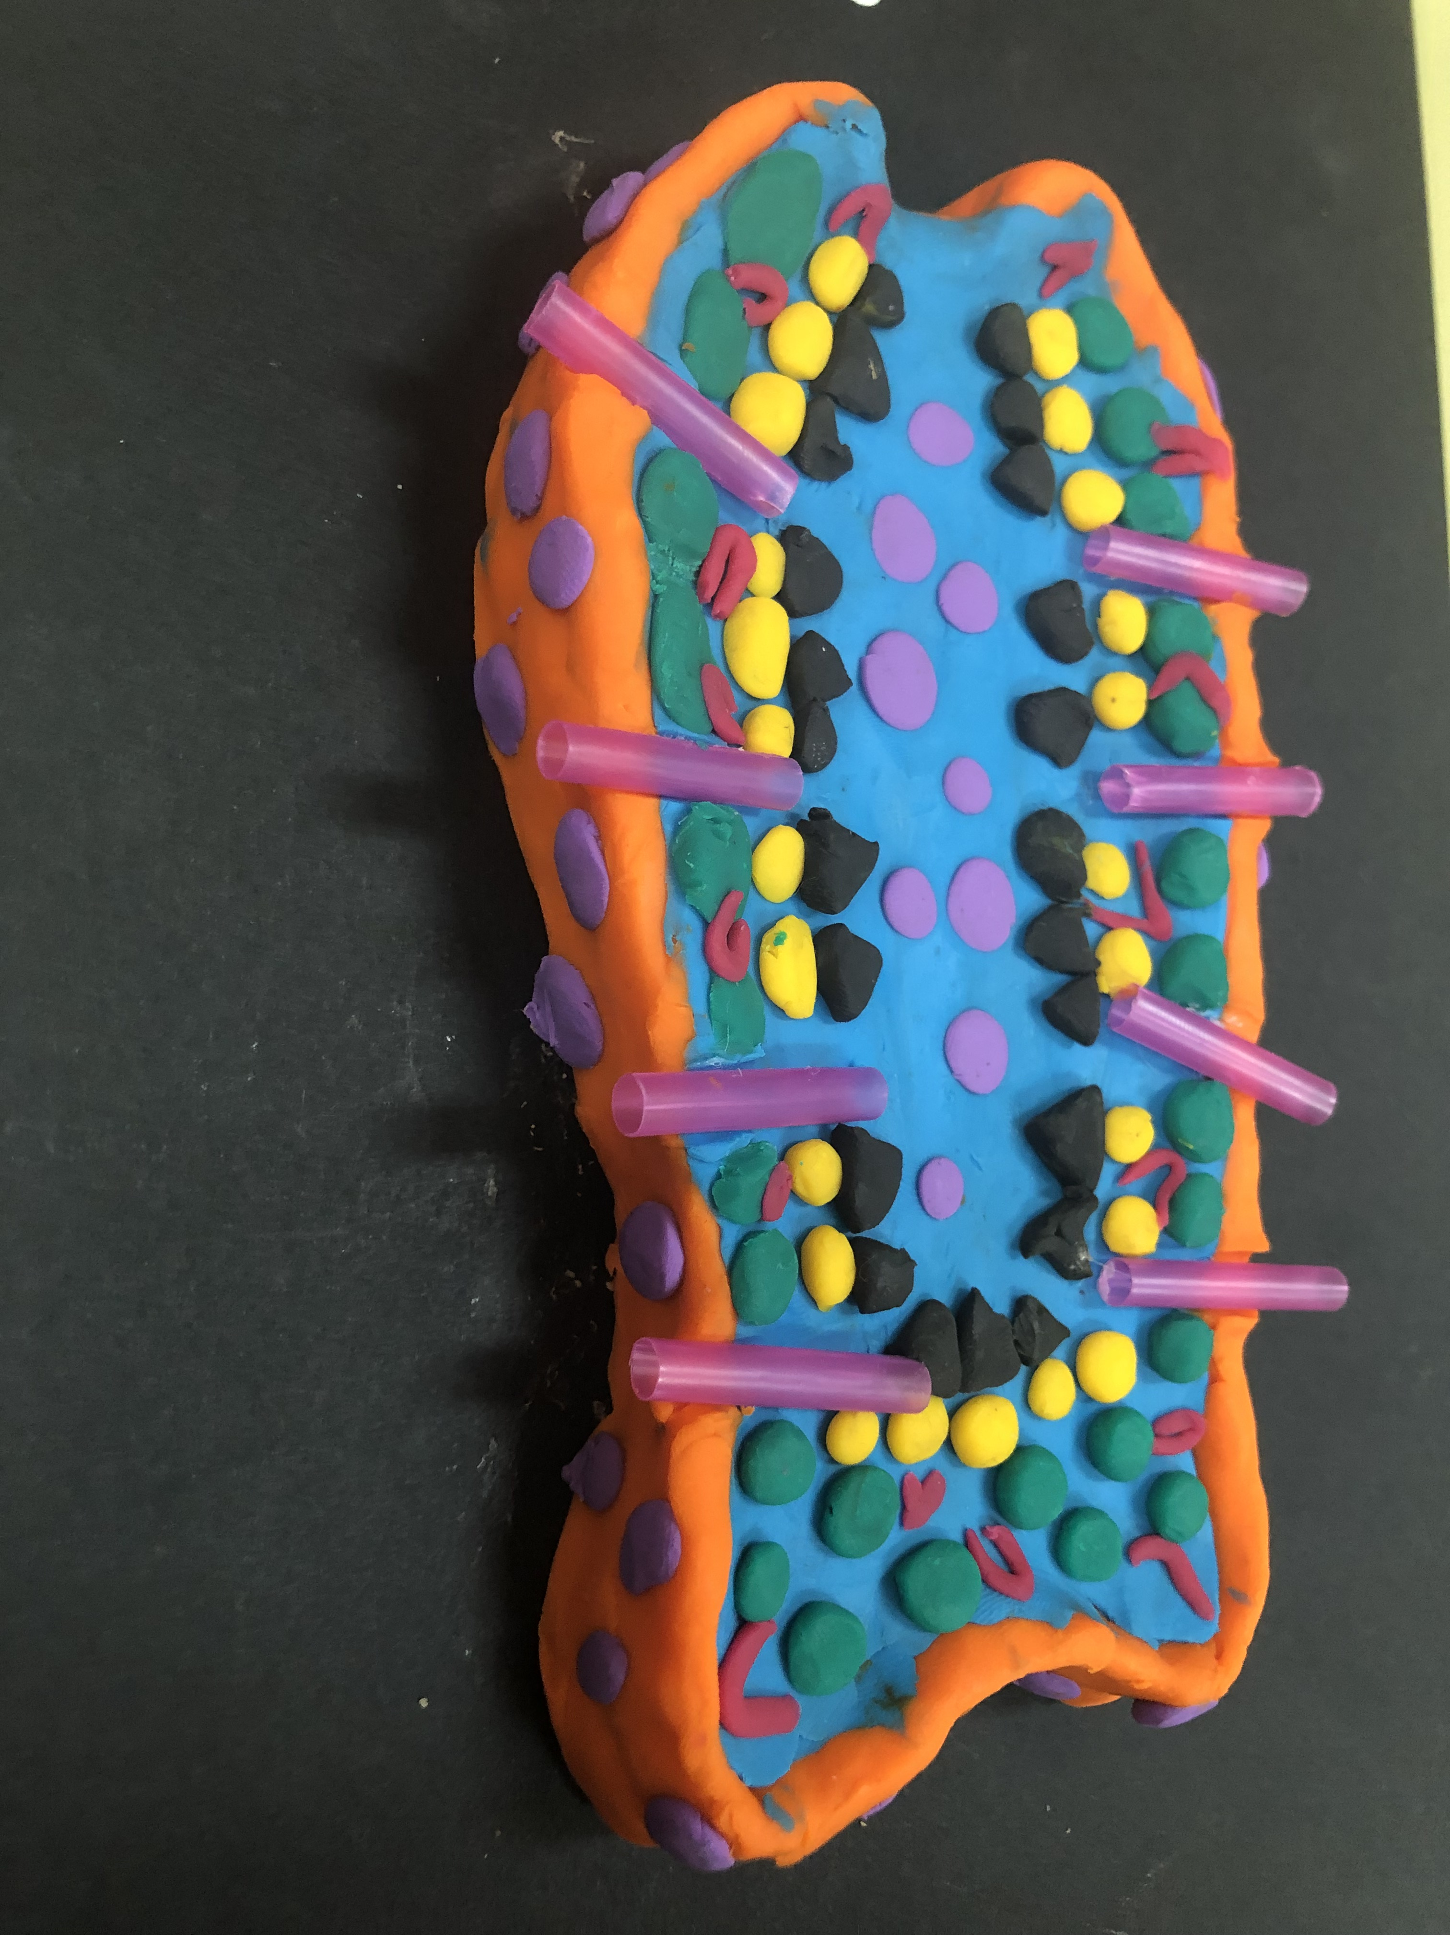
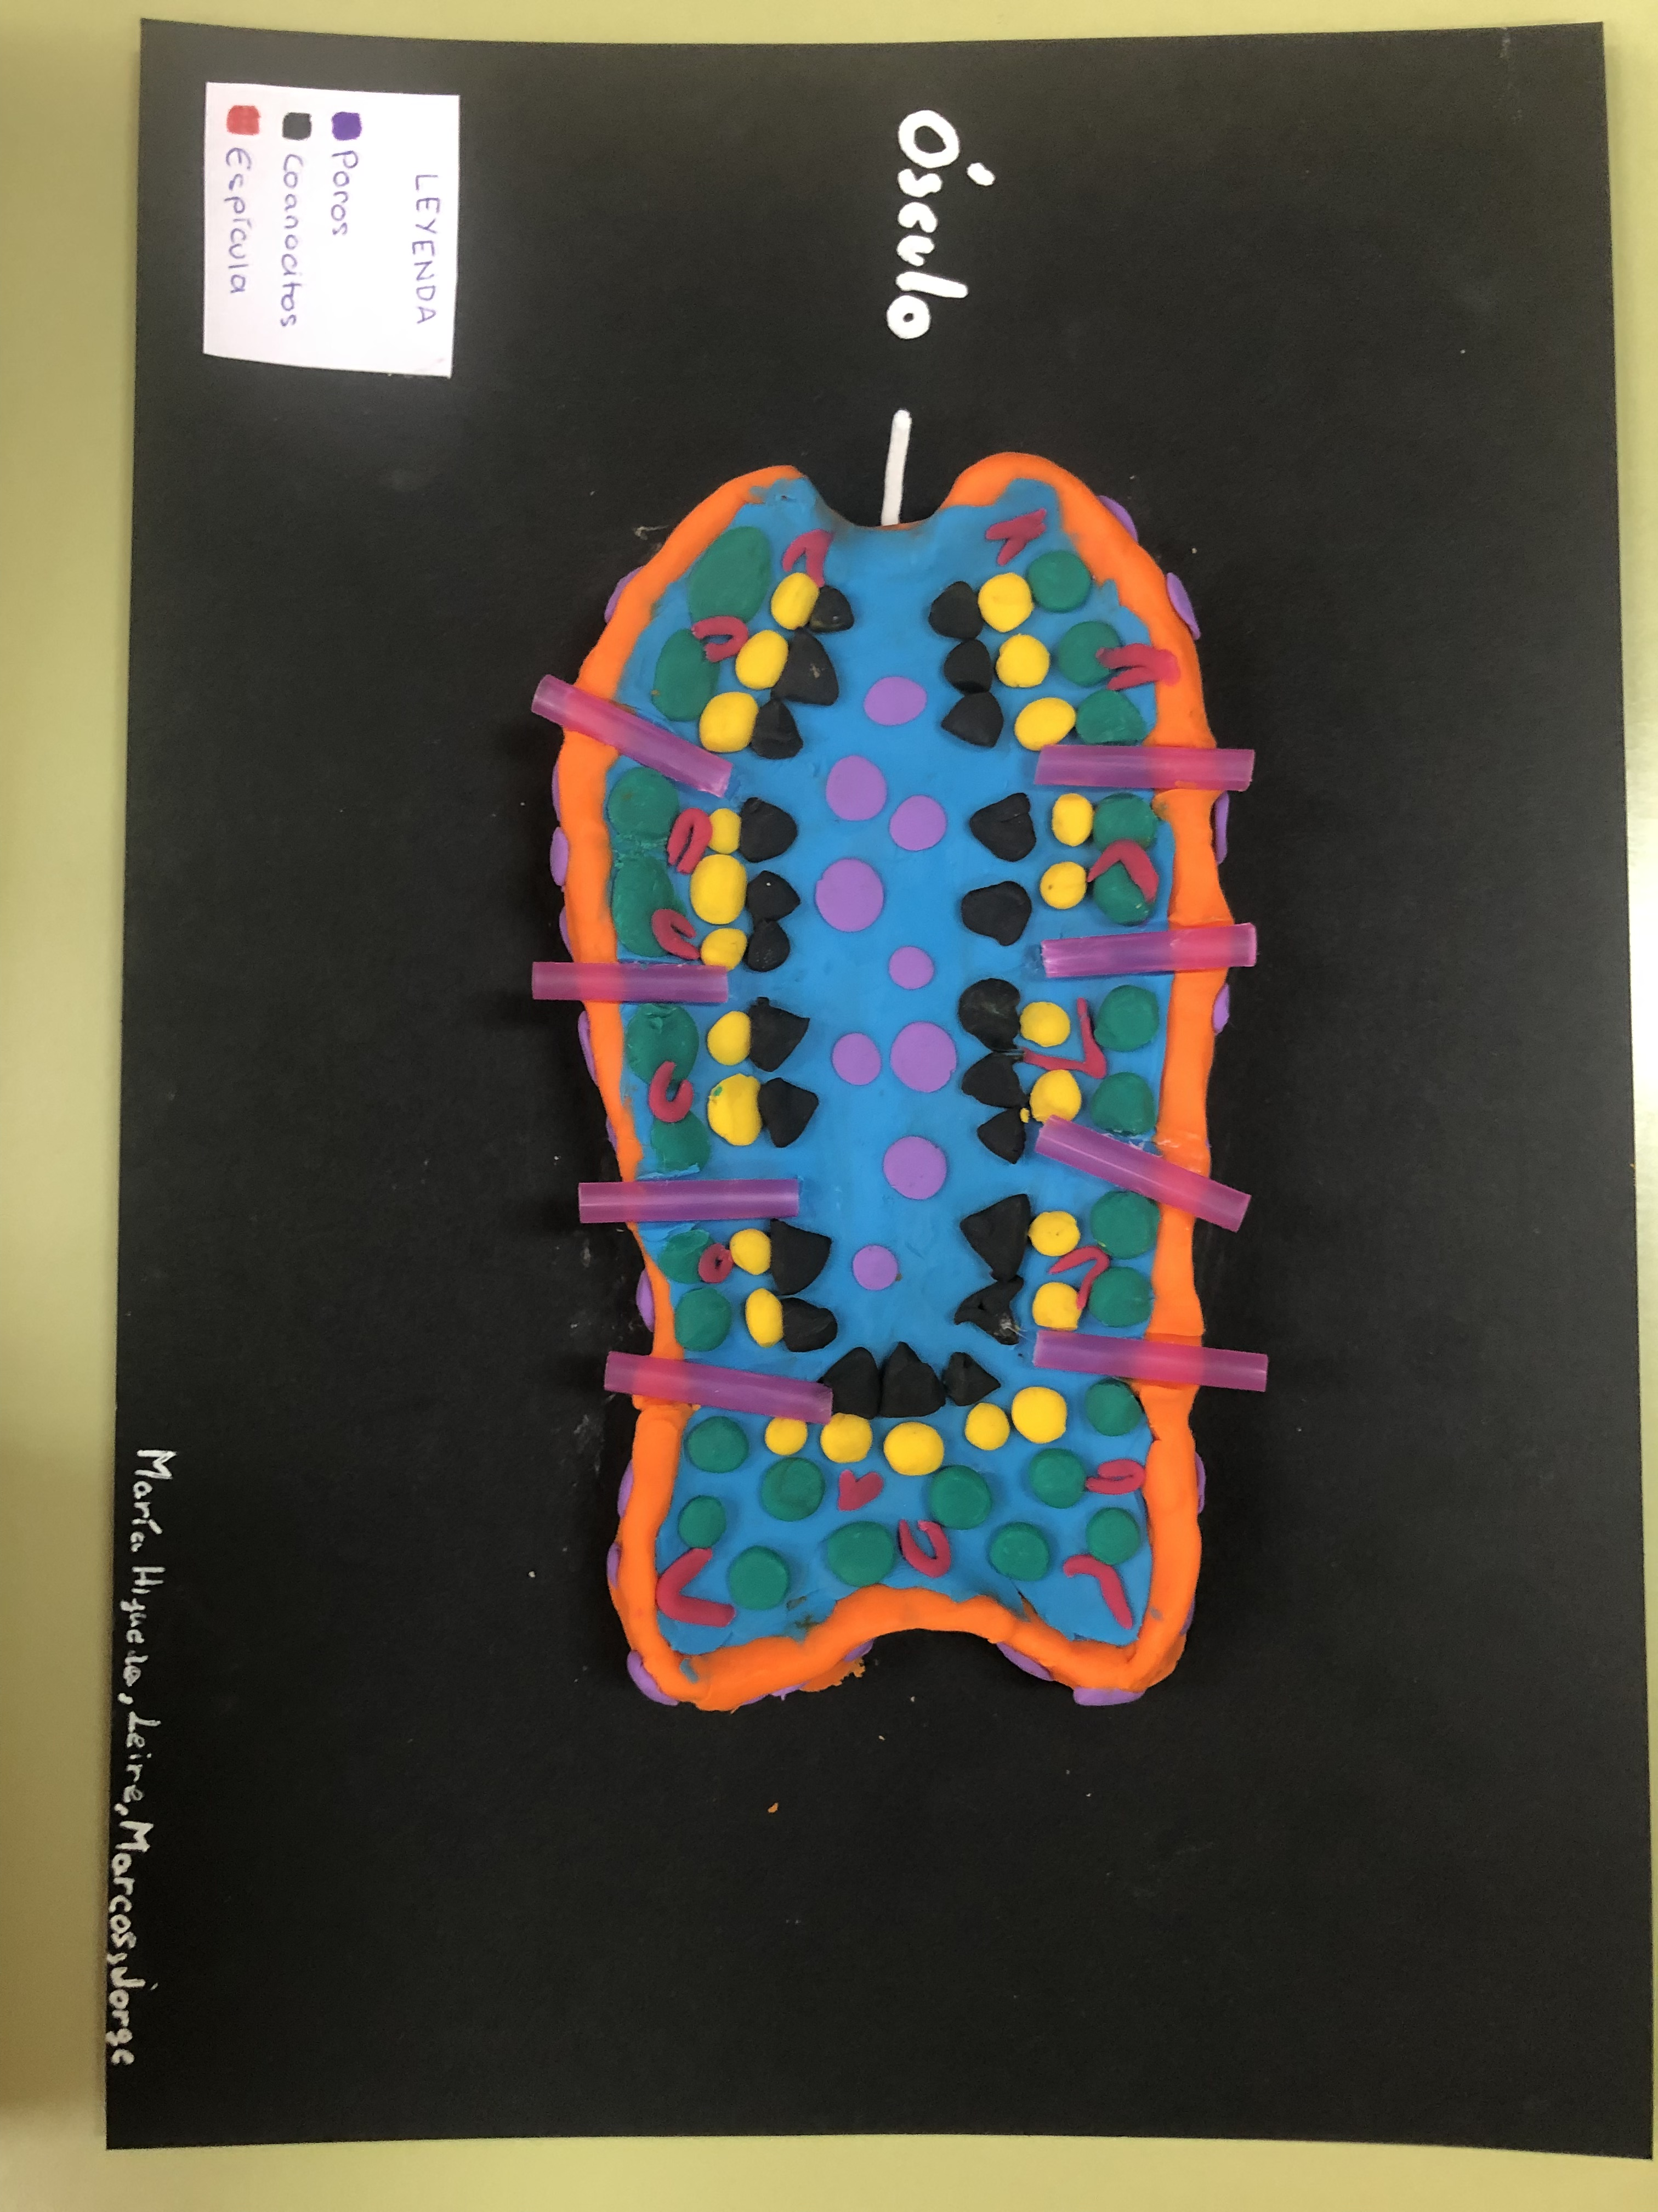
MARÍA HIGUERA, LEIRE GARCÍA, MARCOS HERRERO, JORGE SANTANA

Slide 4
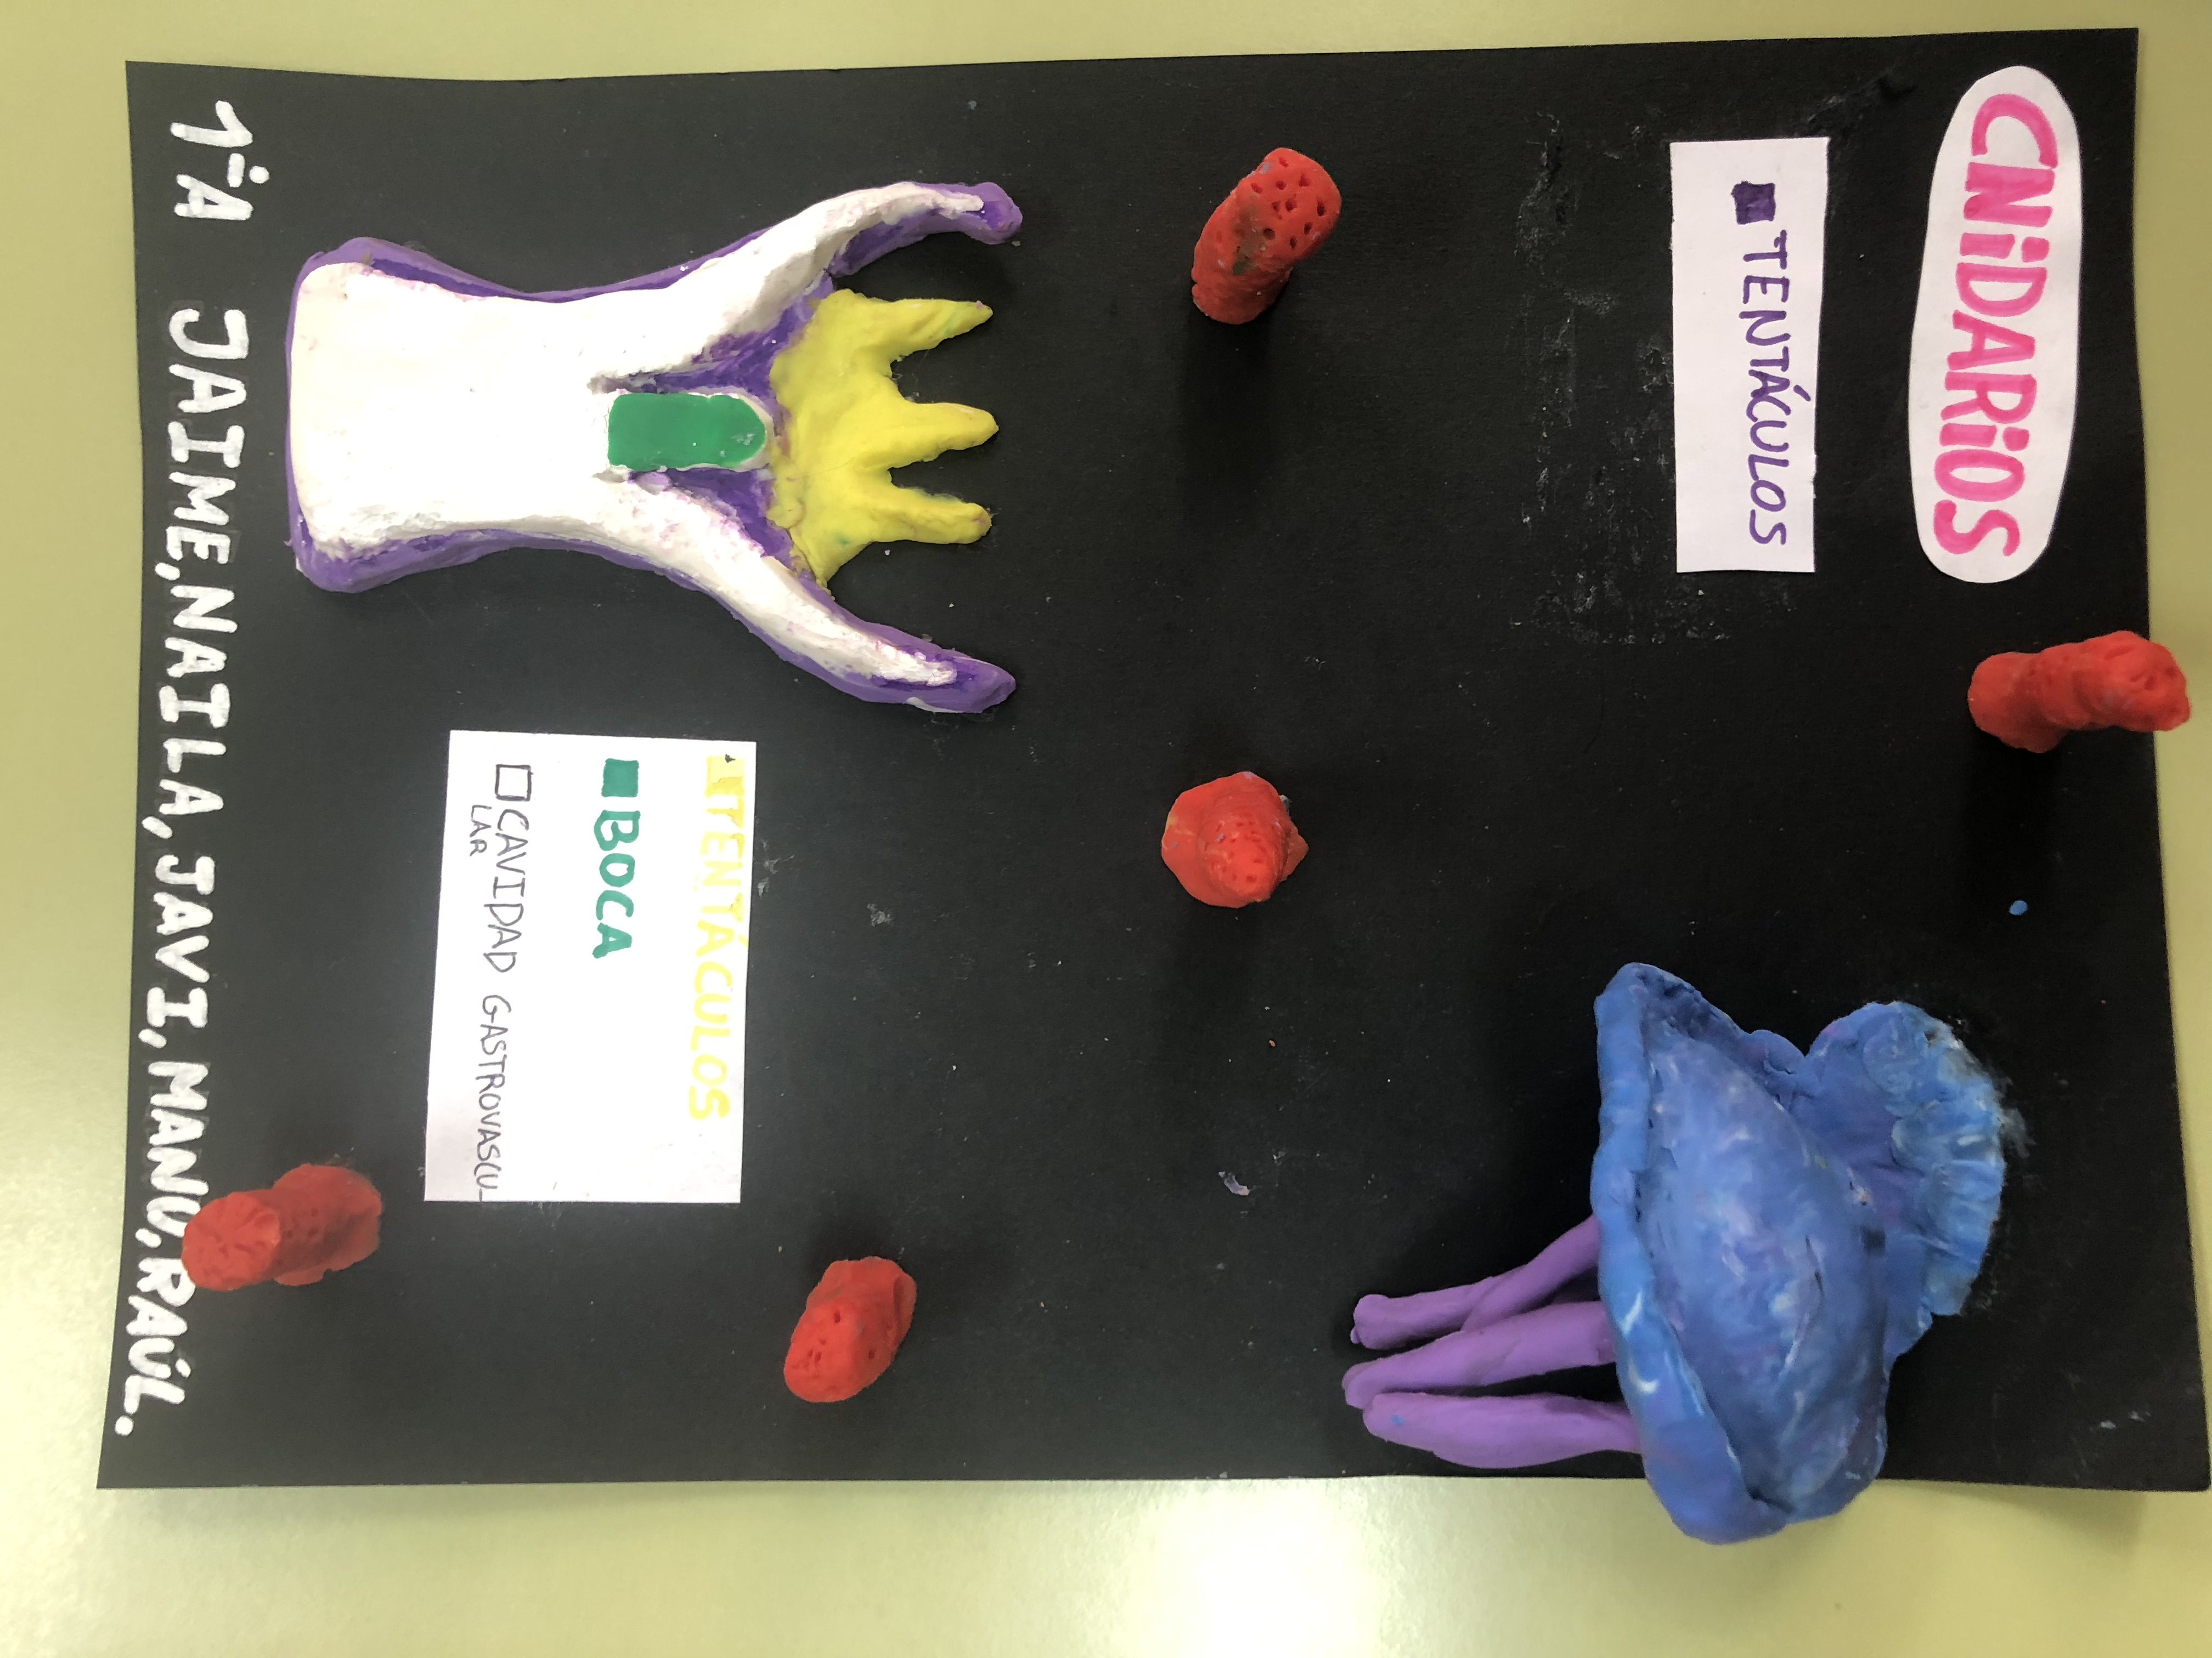
JAIME DE TERESA, NAILA RAMOS, JAVIER PEDRERO, MANUEL MARTÍNEZ, RAÚL ALONSO

Slide 5
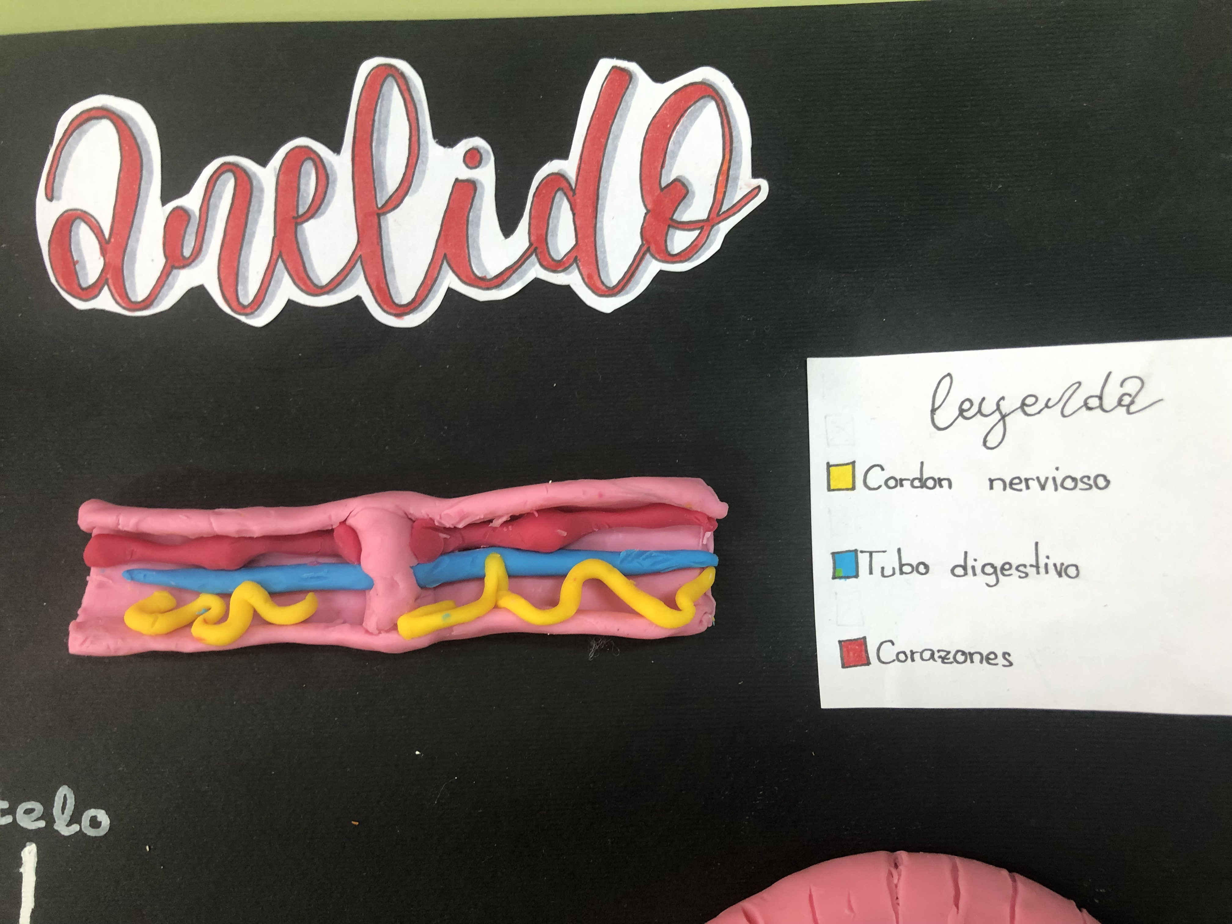
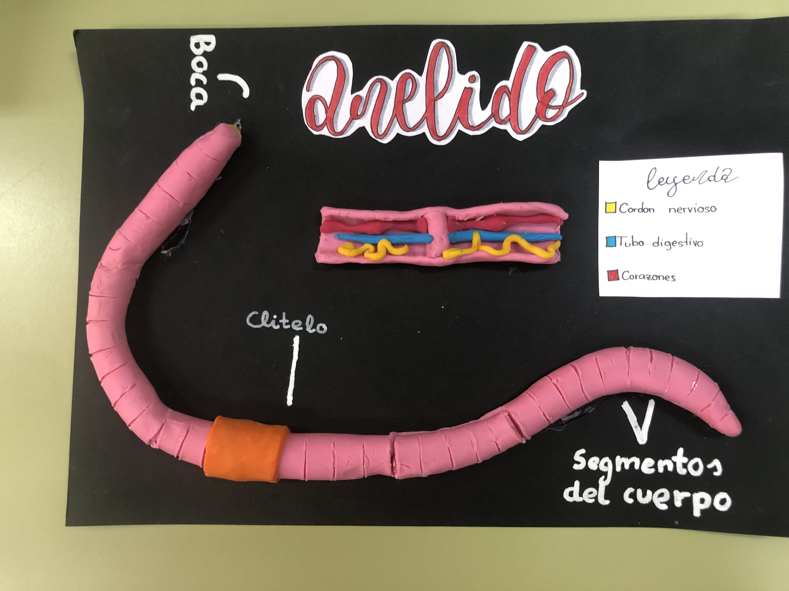
ÁLVARO LÓPEZ, SILVIO JOSÉ SANTANA, MARÍA ÁLVAREZ, PAULA REPISO

Slide 6
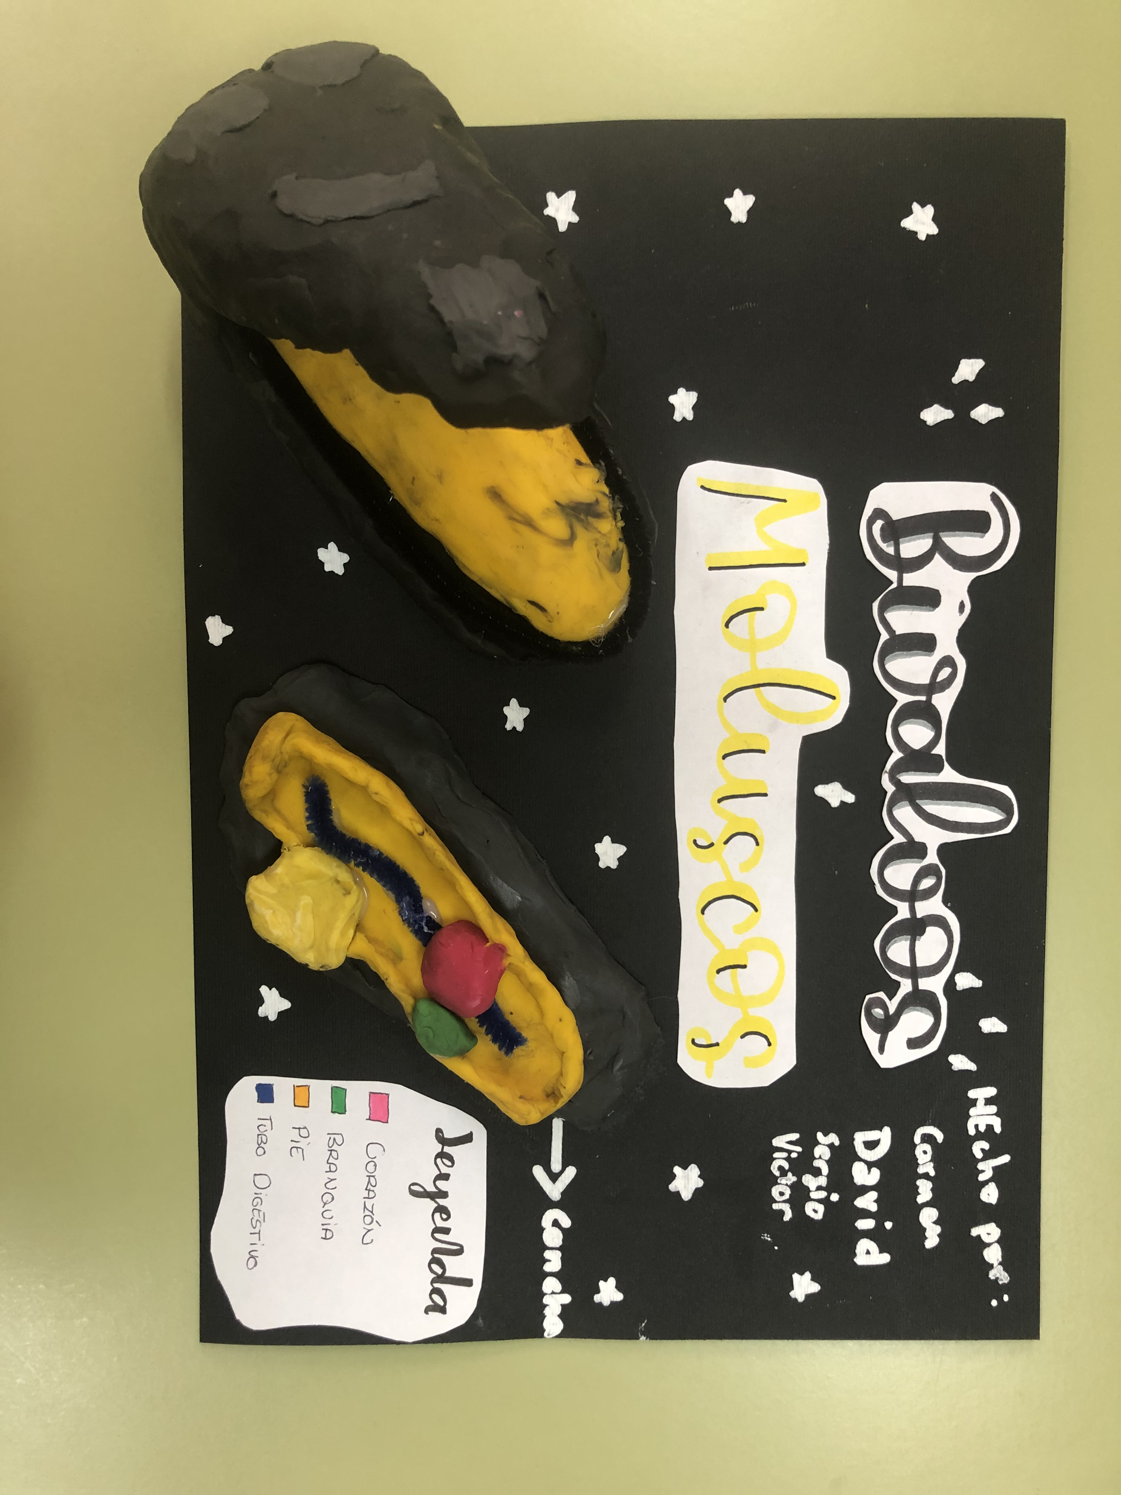
CARMEN DÍEZ, DAVID BASTARDO, SERGIO BASTARDO, VICTOR DEL CAÑO

Slide 7
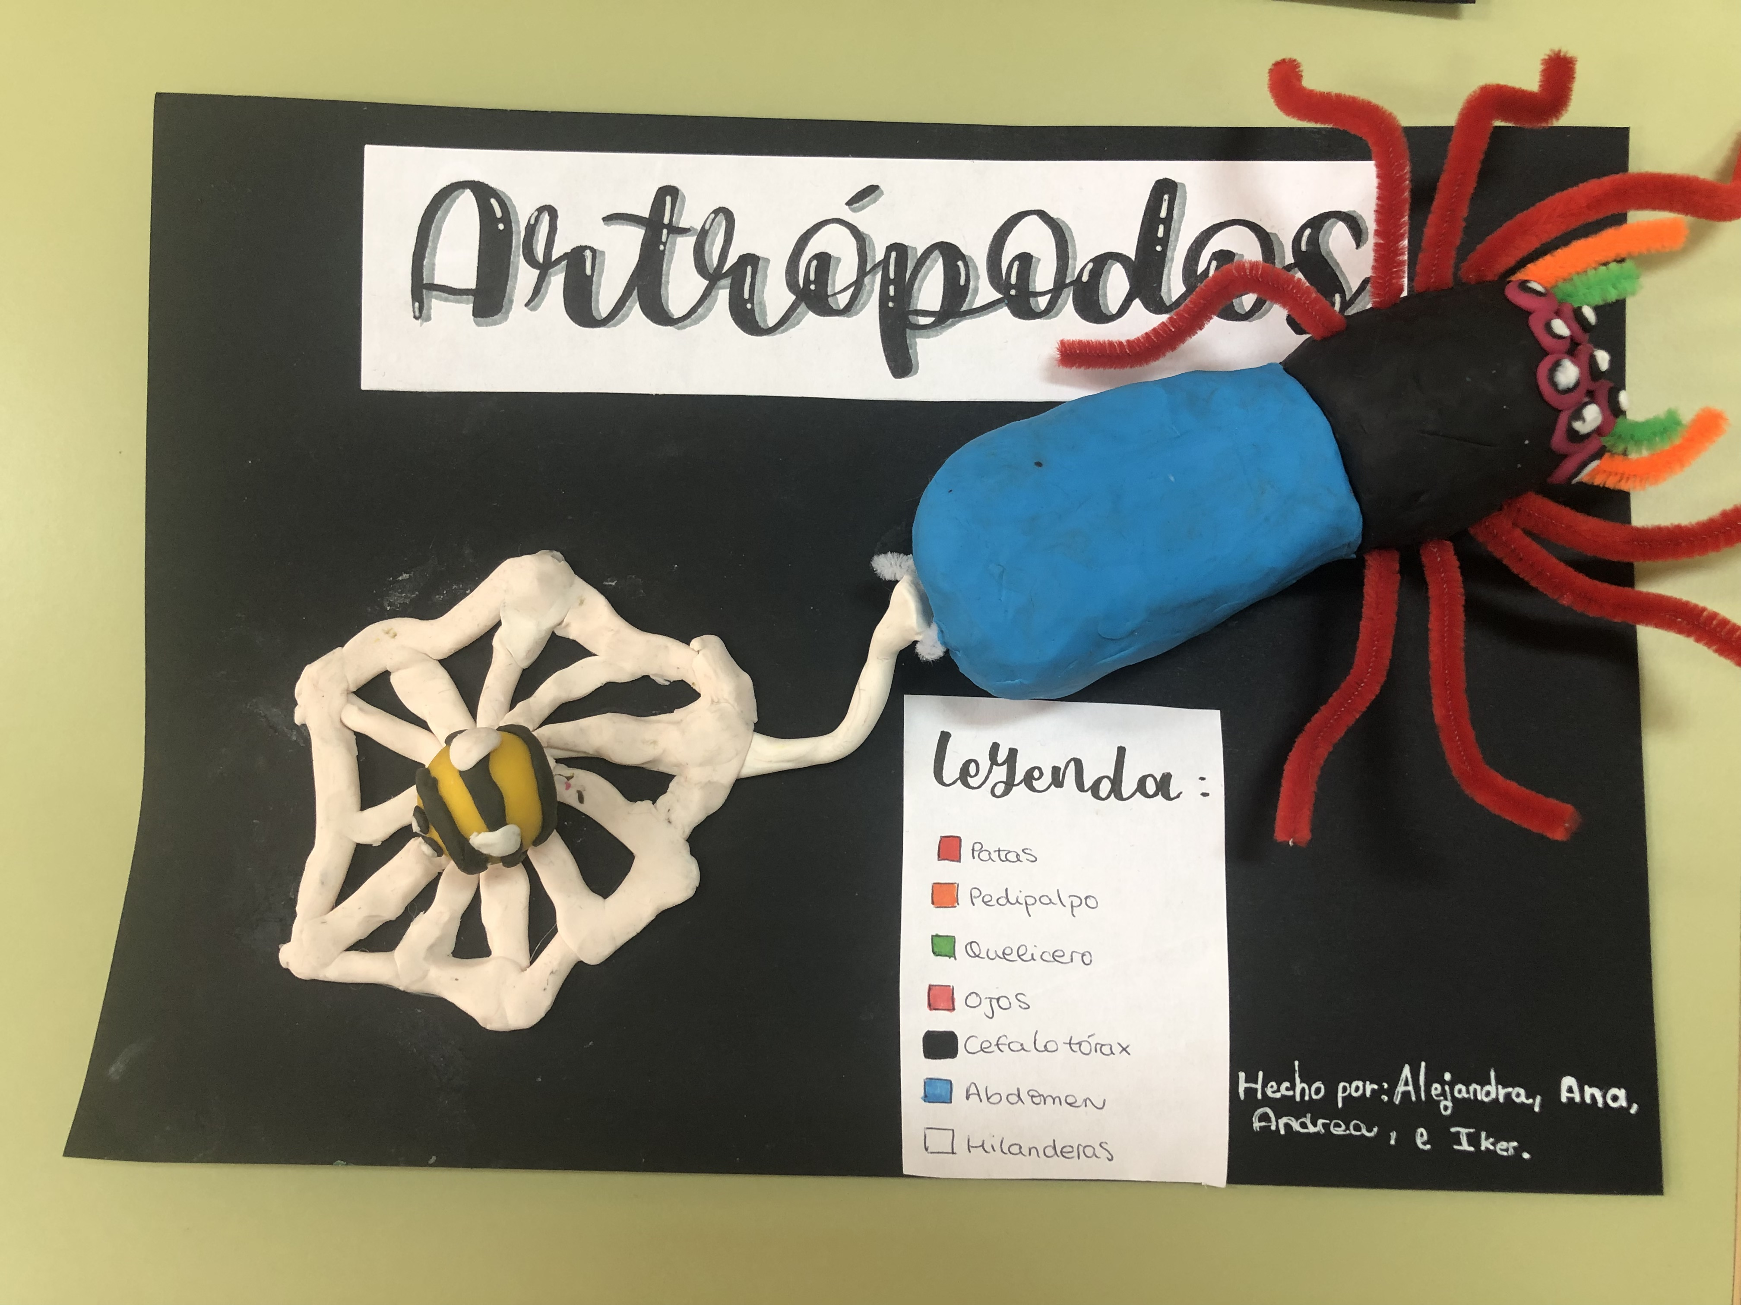
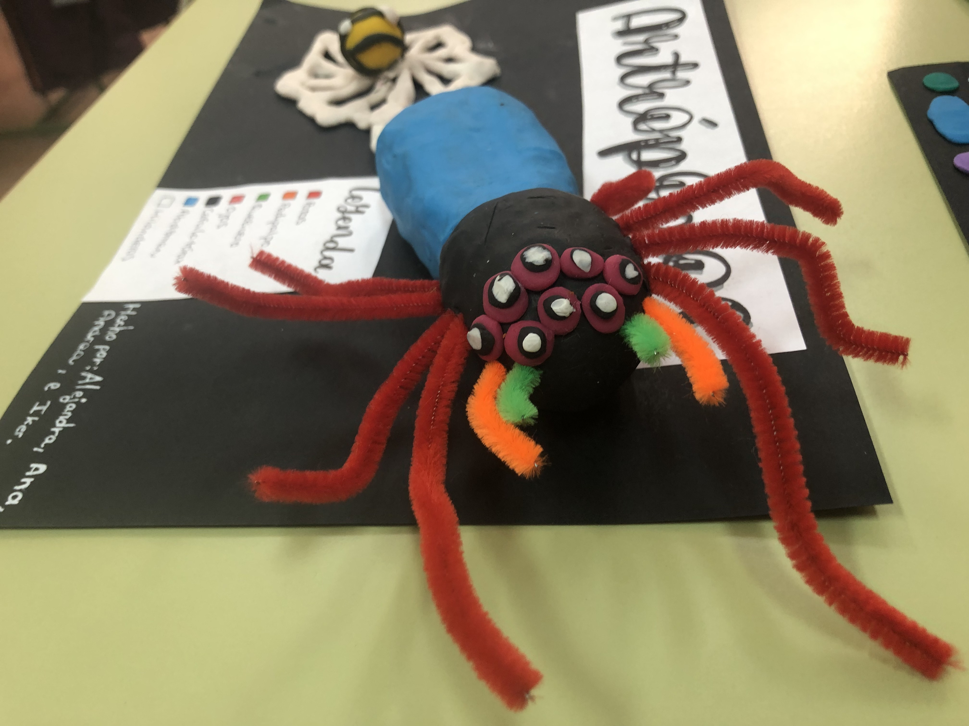
ALEJANDRA GARCÍA, ANA LÓPEZ, ANDREA GARCÍA,
IKER DE FRUTOS

Slide 8
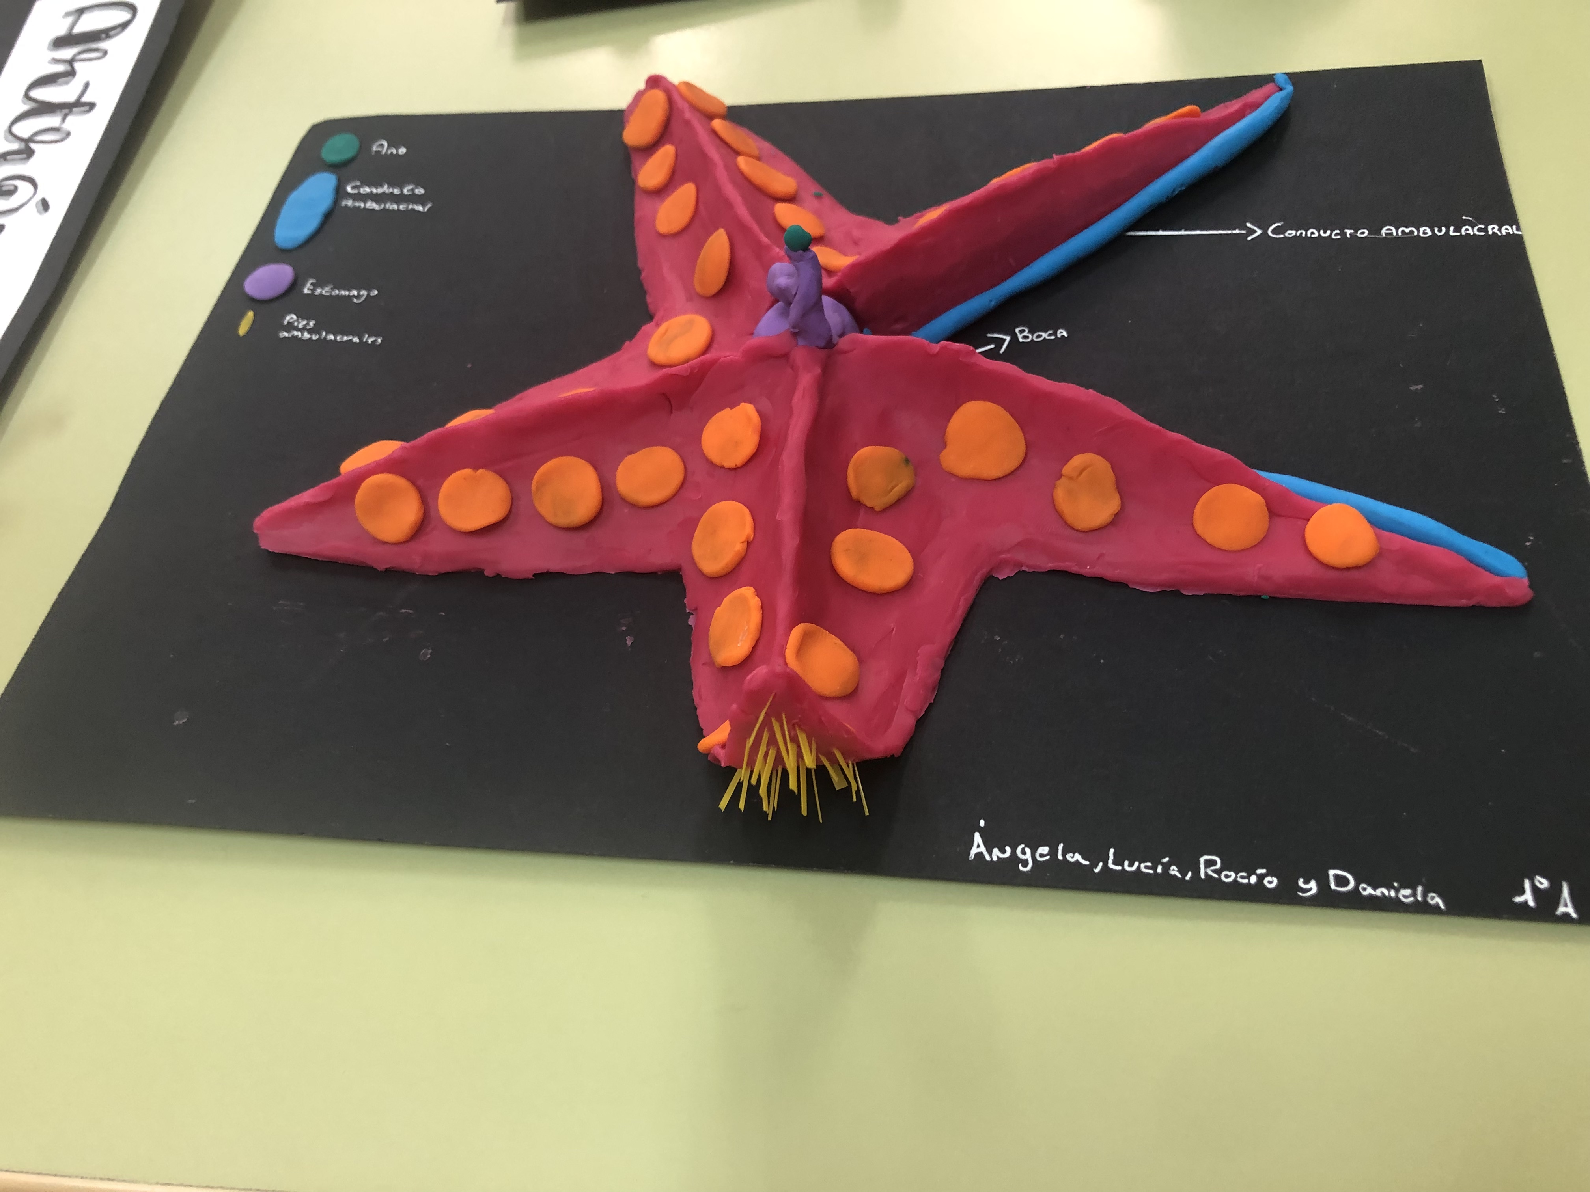
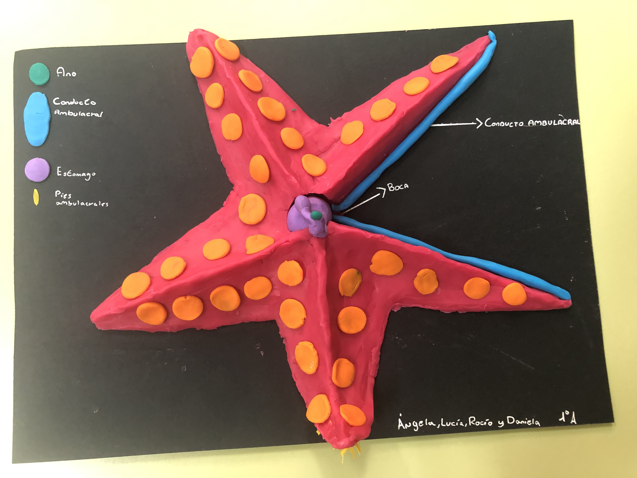
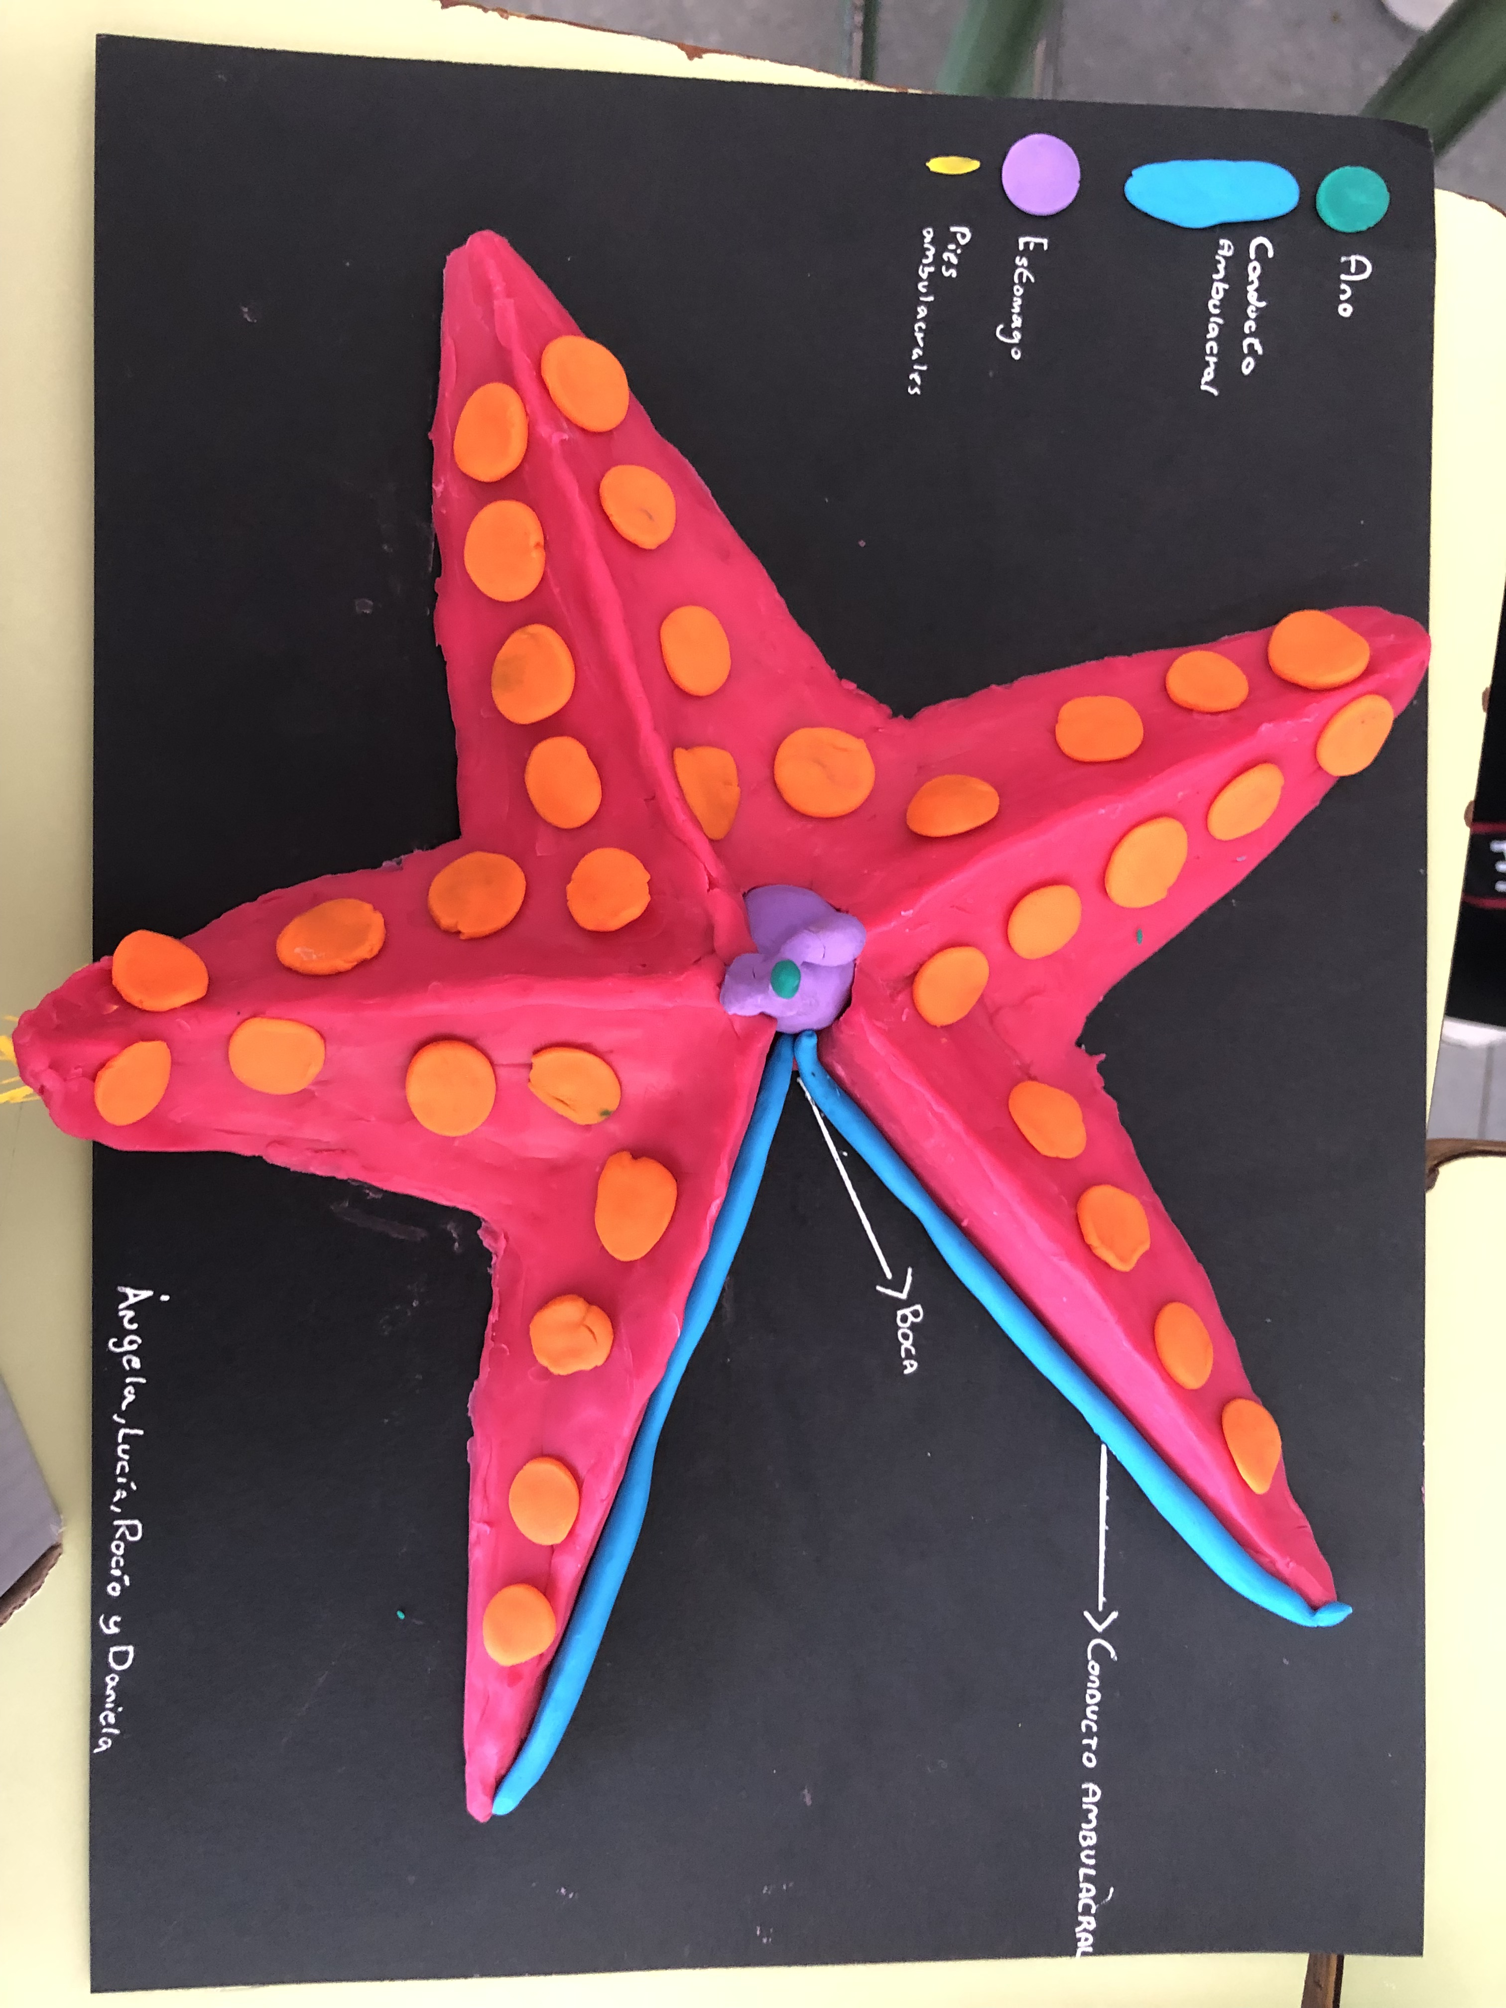
ÁNGELA ÁLVAREZ, LUCÍA SÁNCHEZ, ROCÍO GONZÁLEZ, DANIELA ROMERO

